Slide 1
محاضرة بعنوان
دليل منهجية رسائل الماجستير واطاريح الدكتوراه للدراسات العلمية

Slide 2
الهيكل العام للرسالة / الاطروحة
يتكون الهيكل العام للرسالة / الاطروحة من الفقرات الآتية:
صفحة الغلاف الخارجي
الغلاف الخارجي للرسالة/ الاطروحة يجب ان يكون سميكا" وبلون احمر (ماروني) للاختصاصات العلمية، ويجب ان تحوي صفحة الغلاف على عنوان الرسالة/ الاطروحة في حين يحوي الجزء الجانبي على الدرجة العلمية واسم الطالب.
2. صفحة بيضاء فارغة بعد الغلاف الامامي واخرى بعد الغلاف الخلفي
3. صفحة العنوان
وتضم المعلومات التي تتناول التعريف والدلالة بالرسالة/الاطروحة، حيث يوضع شعار الجامعة في الزاوية العلوية اليمنى إذا كانت لغة الرسالة/ الاطروحة الانكليزية، ويوضع الشعار في الزاوية العلوية اليسرى إذا كانت لغة الكتابة العربية، يقابلها في الجهة الأخرى جمهورية العراق واسم الوزارة والجامعة والكلية، يلي ذلك عنوان الرسالة/الاطروحة تعقبه الجملة التالية

Slide 3
رسالة/ اطروحة
مقدمة الى مجلس كلية ............/ جامعة بغداد وهي جزء من متطلبات نيل درجة ماجستير/دكتوراه فلسفة في ............................
بعدها يكتب اسم الطالب كما هو مسجل رسميا في الجامعة واسم المشرف (او المشرفين) مع اللقب العلمي يبعد عن اسم الطالب بمسافتين أو ثلاث، ومن ثم العام الذي نوقشت فيها الرسالة/الاطروحة بعد ترك ثلاث مسافات من سابقتها، كما تكتب هذه الصفحة بلغة اخرى (اللغة الانكليزية أو اللغة العربية) في الجانب الآخر من الرسالة/الاطروحة.

Slide 4
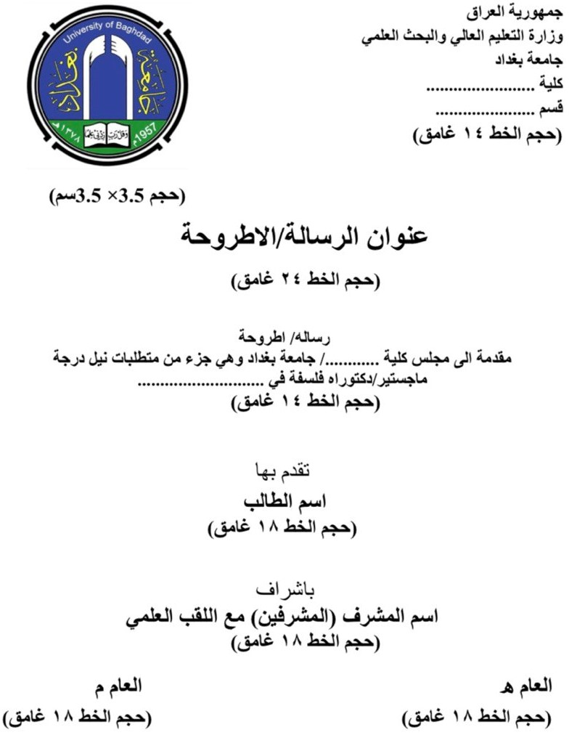

Slide 5
4. اية قرآنية (اختياري) وتكون على وفق الرسم القراني.
5. صفحة اقرار المشرف
هذه الصفحة خاصة بإقرار المشرف حيث يصادق عليها بتوقيع كل من المشرف ومعاون العميد للشؤون العلمية والدراسات العليا وتكون كافة التواقيع والأختام في هذه الصفحة حيه وغير مستنسخة، كما هو موضح في الانموذج المبين في أدناه:

Slide 7
6. اقرار ومصادقة لجنه المناقشة وعميد الكلية
تضم هذه الصفحة تقريرا وتواقيع كافة أعضاء لجنة المناقشة مع ذكر مراتبهم العلمية ويثبت في نهاية هذه الصفحة مصادقة عميد الكلية، تكون التواقيع والأختام في هذه الصفحة حية وغير مستنسخة وتستكمل التواقيع في المراحل النهائية لانجاز الدراسة بعد إكمال كافة التصحيحات والتغيرات المطلوبة وحسب توصيات لجنة المناقشة وتعليمات الدراسات العليا كما هو موضح في الانموذج المبين في أدناه:

Slide 8
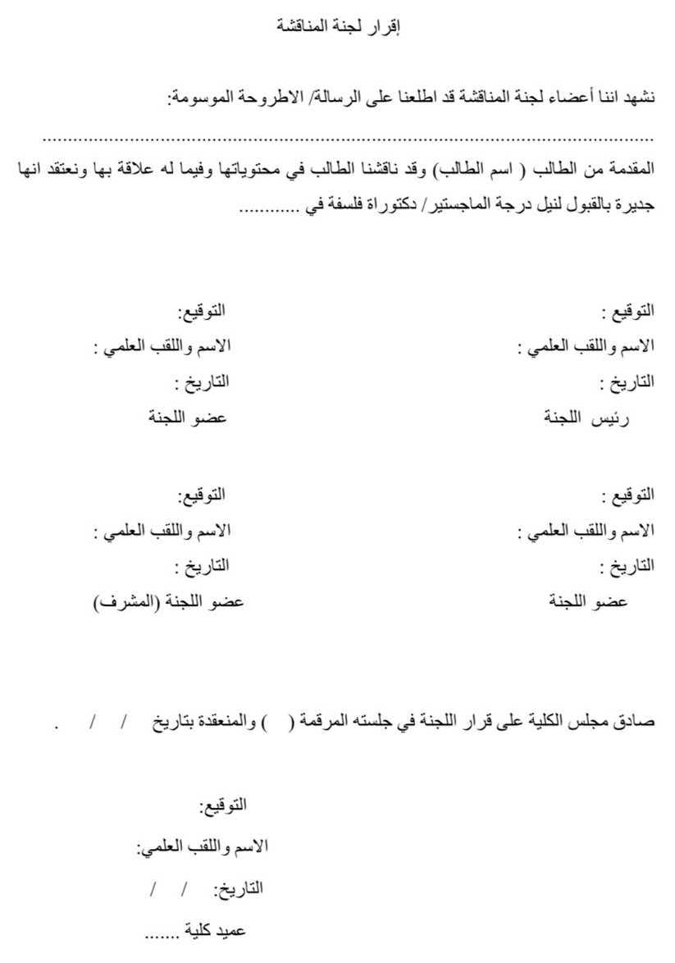

Slide 9
7. صفحة الأهداء (اختياري) هذه الصفحة اختيارية وتترك الحرية للطالب في صياغة العبارات وبما لا يتعارض مع القوانين والتعليمات النافذة.
8. صفحة الشكر والامتنان
في هذه الصفحة يترك للطالب الحرية في صياغة العبارات على ان يتم الالتزام بالضوابط الأخلاقية والأكاديمية وبما لا يتعارض مع القوانين والتعليمات النافذ’، وتجنب كل ما من شأنه الإساءة أو مخالفة الأعراف والقيم الاجتماعية على أن يكون توجيه الشكر والتقدير مقتصرا على الذين أسهموا فعليا في الإشراف ودعم ومساعدة الطالب في بحثه.

Slide 10
9. المستخلص
يجب أن يقدم المستخلص بيانا قصيراً واضحاً يعكس هيكل الرسالة/الاطروحة بأكملها ، ويمثل عناصرها الرئيسية وتكتب بفقرة واحدة ومن دون عناوين فرعية، ويتطرق المستخلص المصمم جيداً الى أربعة عناصر رئيسة، وهي: الغرض من البحث، والمنهجية المستخدمة، والنتائج، وأهمية النتائج، وكما يأتي:
مشكلة البحث والاهداف: توضيح الغرض من البحث، وذكر الأهداف الرئيسة ومجال او نطاق البحث.

Slide 11
المنهجية: توضيح المنهجية بما فيها المواد وطرائق العمل أو أساليب البحث المستخدمة في البحث. ما هي أساليب جمع البيانات ؟ ماهي أساليب قياس المتغيرات؟ وماهي أساليب تحليل البيانات ومعالجتها؟
النتائج الرئيسة: وصف النتائج الحالية، ما الذي كشفه البحث؟ إعطاء أولوية للنتائج الجديدة التي تختلف عن النتائج السابقة، هل حدثت مفاجآت؟
الاستنتاجات والتوصيات الرئيسة: وصف الآثار المترتبة على النتائج، لماذا تعد النتائج مهمة لمجال البحث؟
على الطالب أن يكتب بوضوح ودقة مختصرة، ثم يفكر في كيفية تسلسل الأحداث بشكل غير مطول وان لا يتجاوز 350 كلمة، إلا في حالات تقررها لجنة المناقشة، اذ يجب أن يكون هناك تطابق تام بين ما يكتب في الخلاصتين العربية والانكليزية.

Slide 12
10. قائمة المحتويات يشمل هذا الجزء فهرست العناوين الداخلة في الرسالة/الاطروحة مع ارقام صفحاتها.
11. قائمة الاشكال يشمل هذا الجزء فهرست الاشكال الداخلة في الرسالة/الاطروحة مع ارقام صفحاتها.
12. قائمة الجداول يشمل هذا الجزء فهرست الجداول الداخلة في الرسالة/الاطروحة مع ارقام صفحاتها.
13. قائمة المختصرات يشمل هذا الجزء قائمة بالمختصرات الواردة في الرسالة/الاطروحة مع ارقام صفحاتها

Slide 13
14. فصول الرسالة/الاطروحة :
الفصل الاول : 1- المقدمة
1-1 نظرة عامة للبحث
1-2 مبررات البحث وأهميته
1-3 مشكلة البحث
1-4 أهداف البحث
1-5 فرضيات البحث
1-6 مجالات البحث

Slide 14
الفصل الثاني: 2- استعراض المراجع
2-1 الدراسات النظرية
2-2 الدراسات المرتبطة (السابقة ، المشابهة)
الفصل الثالث: 3- منهجية البحث:
3-1 منهج البحث
3-2 مجتمع البحث وعينته
3-3 الوسائل والأجهزة والأدوات المستعملة
3-4 إجراءات البحث الميدانية
(تختلف الإجراءات تبعا للمنهج المتبع)
الفصل الرابع : 4- النتائج والمناقشة
4-1 عرض النتائج
4-2 مناقشة النتائج

Slide 15
يتم في هذا الفصل عرض النتائج التي توصل إليها الباحث بشكل واضح مع استخدام الجداول والصور والرسوم والأشكال التوضيحية، كما تتضمن النتائج الفروق الإحصائية والمقارنات بين المتغيرات، ويتم عرض هذه النتائج بشكل مجرد خالي من الإيضاحات والمداخلات وتعرض بشكل جداول أو أشكال مع استخدام عناوين لتلك الجداول والأشكال ليسهل الاستدلال عليها من القارئ.
أما ما يخص ضوابط إدراج الصور والجداول أو المخططات و الأشكال فيجب مراعاة مايأتي:
توحيد حجم الصور والأشكال كي تظهر التفاصيل المطلوبة بشكل واضح.
يجب أن تكون التعليقات عليها مختصرة وواضحة.
يجب أن يكون حجم الخط 12 غامق ويقع التعليق أسفل الصورة أو المخطط والأشكال بينما يكون أعلى الجداول.
لايجوز إظهار صورة لأي شخص بما فيهم الباحث أو أي من فريق البحث بل يتم التركيز على إظهار المادة العلمية.

Slide 16
ج- استخدام التأشيرات مثل الأسهم أو أي من الأشكال مما يساعد في إظهار المتغيرات بشكل واضح و دقيق.
ح- يجب أن ترقم الصور والجداول والأشكال بالتسلسل وبشكل مستقل لكل فصل على حده (1-1, 1-2, 1-3.....)، وتأخذ الجداول ترقيما" مستقلا" عن ترقيم الصور.
أما ما يخص جزء المناقشة، فيجب على الباحث مناقشة ما توصل إليه من نتائج ويتم ذلك عن طريق إيجاد جواب لكل نتيجة حصل عليها الباحث على شكل سرد متسلسل غير متقطع، وأن تكون المناقشة ذات أسلوب علمي وتفاعلي مع بقية المراجع السابقة للبحث

Slide 17
الفصل الخامس : 5- الاستنتاجات والتوصيات
5-1 الاستنتاجات
5-2 التوصيات
كتابة المصادر
يجب أن تحتوي الرسالة/ الاطروحة على قائمة بجميع المصادر المستخدمة التي تمت الإشارة إليها في المتن بأكملها وتوضع في نهاية الرسالة/الاطروحة، علما إن هذا الجزء من الدراسة لا يعد فصلا كباقي فصول الدراسة ولا يأخذ رقم فصل، وإن الأسلوب الواجب استخدامه في كتابة المصادر (في المتن أو في قائمة المصادر) هو هارفرد (Harvard style of referencing).

Slide 18
الملاحق
هو جزء إضافي بالإمكان استخدامه كونه يوفر معلومات تكميلية للرسالة/ الاطروحة، ويجب أن يظهر بعد قائمة المصادر.
الخلاصة بلغة اخرى ( العربية او الانكليزية)
العنوان بلغة اخرى (العربية او الانكليزية)

Slide 19
عند كتابة الرسالة/ الاطروحة يراعى الملاحظات الآتية:
يقصد بالاقتباس: “شكل الاستعانة بالمصادر والمراجع التي يستفيد منها الباحث لتحقيق أغراض بحثه، كما أنه يعتبر بمثابة استشهاد بأفكار وآراء الآخرين، المتعلقة بموضوع البحث”.
يعرف الاقتباس بأنه: “إضافة ونسخ ال: “شكل الاستعانة بالمصادر والمراجع التي يستفيد منها الباحث لتحقيق أغراض بحثه، كما أنه يعتبر بمثابة استشهاد بأفكار وآراء الآخرين، المتعلقة بموضوع البحث”.
يعرف الاقتباس بأنه: “إضافة ونسخ النصوص التي تعود إلى مُؤلَّفٍ معين، وتضمينها في النصوص التي يجري العمل على إنشائها، لغايات الاستشهاد بنصٍ آخر يحمل الفكرة التي يناقشها الكاتب حالياً”. أو هو: “نقل بعض النصوص عن الآخرين بشكل مباشر أو غير مباشر؛ من أجل التأكيد على فكرة مُعيَّنة أو نقدها نقدًا موضوعيًّا، والوصول إلى الجديد في التخصص ذاته”.
ود إلى مُؤلَّفٍ معين، وتضمينها في النصوص التي يجري العمل على إنشائها، لغايات الاستشهاد بنصٍ آخر يحمل الفكرة التي يناقشها الكاتب حالياً”. أو هو: “نقل بعض النصوص عن الآخرين بشكل مباشر أو غير مباشر؛ من أجل التأكيد على فكرة مُعيَّنة أو نقدها نقدًا موضوعيًّا، والوصول إلى الجديد في التخصص ذاته”.
نوع الورق: الورق المستخدم يجب ان يكون ابيض وبحجم A4
تطبع نسخة الرسالة/ الأطروحة بصورة واضحة وبخط متساوي الحروف ومتناسق وباللون الأسود.
الكتابة تكون على وجه واحد ويترك مسافة 4 سم من حافة التجليد اما الحواف الاخرى فيترك مسافة 2سم وبضمنها حافة النصوص المقتبسة والهوامش.
عدم استخدام أي إطار أو شكل للحواف حول الورقة الطباعية بتاتاً.
تكون المسافة بين سطر واخر 1.5 فراغ عدا الهوامش في اسفل الصفحة فيستعمل فراغ واحد

Slide 20
6- يكون حجم الخط المستخدم في كتابة المتن 14 والعناوين 16 غامق وعناوين الفصول 18 غامق ويستعمل خط من نوع Arial للكتابة العربية ومن نوع Times New Romansللكتابة الانكليزية باستثناء:
أ‌. عنوان الرسالة او الاطروحة فيكون بحجم 24 غامق (Bold)
ب‌. عناوين الفصول وارقامها في بداية كل فصل تكتب في منتصف الصفحة وفي صفحة مستقلة يكون بحجم (36 )
7- يبدأ المقطع الجديد بإزاحة (2 سم )الى اليسار في اللغة العربية والى اليمين في اللغة الانكليزية.
8- يحدد عدد الصفحات في الاختصاصات العلمية بما لا يزيد عن 75 لبحث الدبلوم العال و150 للرسالة و 200 صفحة للأطروحة ويترك للأستاذ المشرف والقسم المختص ما زاد عن ذلك مع التوصية بان الرسالة/الاطروحة تكون مركزة جهد الامكان.
9- عدم ترك مساحات فارغة في الورقة بل يجب تغطية كل مساحة الورقة بالمعلومات.

Slide 21
10. ترقيم الرسالة/ الاطروحة:
•يجب أن يكون الترقيم موحدا" للصفحات بالأرقام العربية 3,2,1, و مكانها في الزاوية العلوية اليمنى للصفحة اذا كانت الرسالة/ الاطروحة باللغة الانكليزية وفي الزاوية العلوية اليسرى اذا كانت باللغة العربية، بدءا" من المقدمة إلى نهاية المصادر.
• لا ترقم صفحات العناوين العربية والانكليزية والآية والإهداء وإقرار المشرف وإقرار لجنة المناقشة.
• يتم ترقيم صفحات الخلاصة الانكليزية وصفحات فهارس محتويات الدراسة ((Contents, الصور Figures)) والجداول (Tables) والمختصرات بالأرقام اللاتينية (,(I, II, III, IV…. أما صفحات الخلاصة العربية فيجب ترقيمها بالأحرف العربية ( أ، ب، ت) ومكانها في الزاوية العلوية اليسرى للصفحة.

Slide 22
11. تضاف حاشية علوية في اعلى الصفحة تضم رقم الصفحة وعنوان الفصل.
12. يتم استخدام صفحات وسطية بين فصول الرسالة / الاطروحة يكتب فيها عنوان الفصل ورقمه وبحجم خط (36).
13. يكون ترقيم النص ولغاية اربعة مستويات من العناوين، مثلا":
2-1
2-1-1
2-1-1-1
2-1-2

Slide 23
كتابة المصدر بأسلوب هارفرد
ملاحظة : يكتب دائما اسم المؤلف الثاني او اسم العائلة .
يوجد قسمين في اسلوب هارفرد
الاول: يوضح كيفية الإشارة الى المصدر داخل المتن بأسلوب هارفرد
تتم بطريقتين
1. اما ان يذكر المصدر قبل المقطع المقتبس
2. او يشار الى المصدر بعد المقطع المقتبس

Slide 24
مثال عن الحالة الاولى : اي عندما نشير الى المصدر في البداية.
على سبيل المثال المؤلف
علي فهمي البيك، أسس اعداد لاعب كرة القدم والألعاب الجماعية ، ط1.الاسكندرية ، مطبعة التوني.،99،1992
البيك (99،1992) يعرف الاعداد البدني على انه .......... ويكمل المقطع المقتبس
اما في الحالة الثانية والذي يذكر فيه المصدر في نهاية المقطع المقتبس فيكتب بالشكل التالي:
يعرف بعض المختصين على ان الاعداد البدني .......... . (البيك 99،1992)
في هذه الحالة بين المؤلف والسنة لا توجد فواصل

Slide 25
في حالة وجود اكثر من مؤلف
علاوي واخرون (90،1998) يشيرون الى القدرات البدنية ...............
او
يشيرعدد من المختصين الى ان القدرات البدنية.............. .(علاوي واخرون90،1998 )
ملاحظة مهمة: يجب ان نتبع نفس الاسلوب على طول الرسالة .

Slide 26
الثاني : ترتيب قائمة المصادر بأسلوب هارفرد
ملاحظة :
1. يكتب دائما اسم المؤلف الثاني او العائلة
2. ترتب المصادر في صفحة المحتويات على الحروف الابجدية تبعا للاسم الثاني أي اسم العائلة.
اذا كان المصدر كتاب لمؤلف واحد:
يكون الترتيب بالشكل التالي:
الاسم الثاني، الاسم الاول.السنة.اسم الكتاب بخط مائل .الطبعة. المدينة.دار النشر
مثال:
البيك،علي فهمي .1992. أسس اعداد لاعب كرة القدم والألعاب الجماعية. ط1.الاسكندرية.مطبعة التوني

Slide 27
اذا كان اكثر من مؤلف (تكتب جميع اسماء المؤلفين)
عبد الفتاح ،أبو العلا . 1988. فسيولوجيا التدريب الرياضي ........;علاوي، محمد حسن
اذا كان الاقتباس مأخوذ من كتاب من النت
يكتب نفس الترتيب بعدها يكتب الرابط والتاريخ الي الباحث اخذ فيه المعلومة
وإذ كان الاقتباس مأخوذ من مجلة
يكتب اسم المؤلف . سنة صدور المقال.اسم المقال. اسم المجلة .رقم المجلة. رقم الصفحة . DoI
ملاحظة يكتب اسم المجلة بخط مائل

Slide 28
شكرا لإصغائكم

